Slide 1
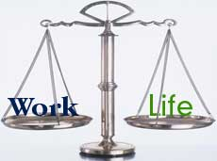
Travail/famille, un tandem possible ?
Bernard Fusulier
UCL-FNRS
bernard.fusulier@uclouvain.be
Semaine Antistress 2013

Slide 2

Mise en perspective
Un tandem à deux niveaux: bien commun et bien-être
Une période rock’n rollesque
Une révélation
Un programme de recherche

Slide 3
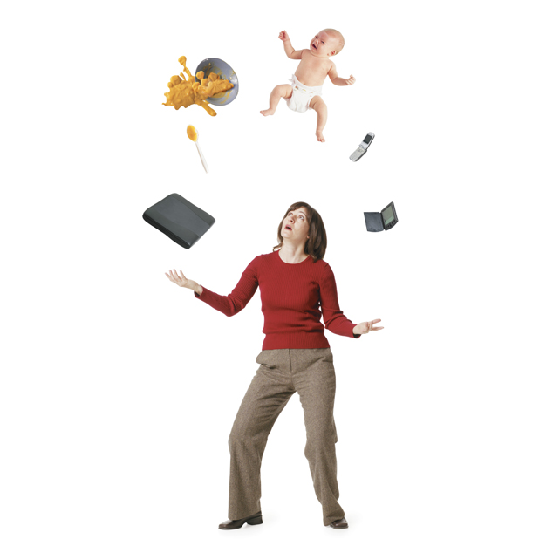
L’articulation de la vie professionnelle et de vie familiale : un enjeu de société aujourd’hui
Des changements structurels
Des changements culturels
Un enjeu de société

Slide 4
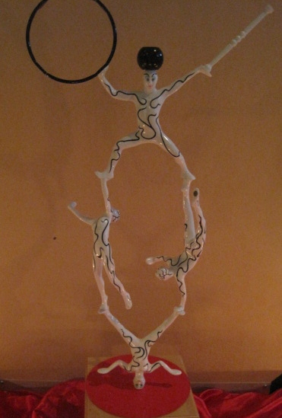
Trois forces à contrer pour favoriser un modèle de conciliation faiblement genré
Les rapports sociaux de sexe
La logique du marché : décommodification
« Le marché du travail exige la mobilité sans tenir compte des situations personnelles. Le couple et la famille exigent le contraire. […] Le sujet du marché est l’individu seul, débarrassé de tout "handicap” relationnel, conjugal ou familial » (Ulrich Becq, 2001 : 257).
Le poids des charges familiales : défamilialisation

Slide 5
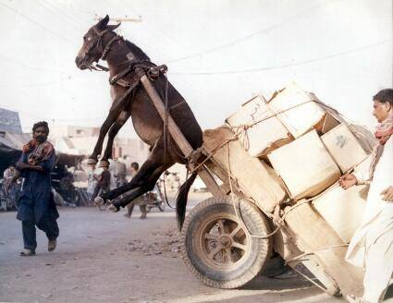
Trois écueils à éviter
Imposition
Exploitation
Déshumanisation

Slide 6
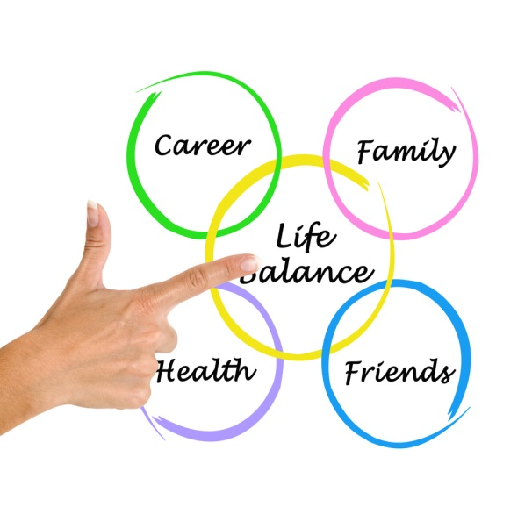
Médiations sociales
Transformations contemporaines
Régulations sociétales & jeu institutionnel → dispositifs
Espace pluriel de médiation
Comportements individuels

Slide 7

Des entreprises aux attitudes variées
Juste légaliste
Réticente
Pro-active

Slide 8
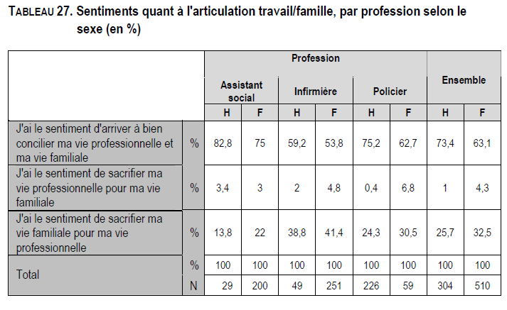

Un ressenti sexué et différencié selon les professions

Slide 9
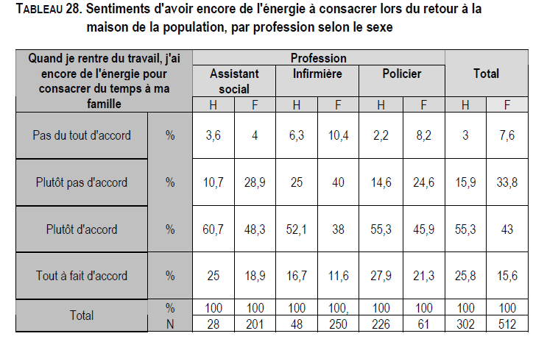
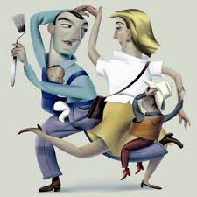

Slide 10

La tension travail/famille chez les chercheurs
Indicateurs | Femmes | Hommes | Ensemble
J'ai le sentiment que ma vie professionnelle empiète sur ma vie privée/familiale | 63,4 | 75,8 | 68,9
J'ai le sentiment que ma vie privée empiète sur ma vie professionnelle | 24,4 | 24,2 | 24,3
J'ai le sentiment d'être tiraillé-e entre les attentes de mon travail et les attentes de ma vie privée/familiale | 68,3 | 57,6 | 63,5

Slide 11
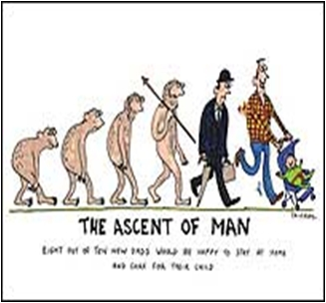
Inventer un nouveau cadre global pour accompagner un projet de société multi-active
Travail/Famille/Citoyenneté – reconnaître pour mieux soutenir
Dépasser la société salariale qui s’est construite au tour de la figure du salarié
Promouvoir une société du care dans une perspective d’égalité entre les sexes
Figure de référence: une personne multi-active non genrée
Assurer un travail décent à travers un système de travail soutenable

Slide 12

MERCI

